Slide 1
Plans Sp. z o.o.
email:plans@plans.com.pl
tel. 603 590 726
Elektroenergetyczna automatyka zabezpieczeniowa
dr inż. Zbigniew Zdun
† dr inż. Krzysztof Księżyk
mgr inż. Tomasz Zdun
Notes:
Strona tytułowa

Slide 2
Podstawowe pojęcia EAZ
1. Stany pracy SEE
stan normalny
stan normalny z ograniczeniami (stan zagrożenia)
stan alarmowy
stan awaryjny
stan poawaryjny
stan restytucyjny – odbudowy systemu
2. Klasyfikacja układów EAZ
prewencyjna
eliminacyjna
restytucyjna
informacyjna

Slide 3
Automatyka prewencyjna
W sposób samoczynny zapobiega zagrożeniom lub zakłóceniom
w normalnej pracy SEE lub jego elementów
Likwiduje lub sygnalizuje:
przeciążenia cieplne
obniżenie lub podwyższenie napięcia
obniżenie lub podwyższenie częstotliwości
kołysania mocy
niesymetryczne obciążenia
obniżenia wartości rezystancji izolacji

Slide 4
Automatyka eliminacyjna
W sposób samoczynny eliminuje z pracy elementy uszkodzone
dotknięte zwarciami
Automatyka restytucyjna
Samoczynnie dokonuje zmian w konfiguracji SEE
samoczynne ponowne załączanie - SPZ
samoczynne załączanie elementów rezerwowych - SZR
samoczynne odciążanie częstotliwościowe - SCO

Slide 5
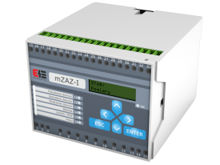

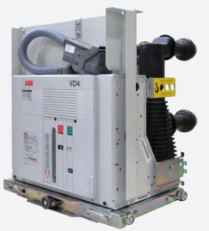
Zabezpieczenie nadprądowe bezwłoczne
+
I>>
SEE
Notes:
1.Przekaźnik nadprądowy mZAZ-I ZEG-ENERGETYKA
2.Wyłącznik SN ABB

Slide 6
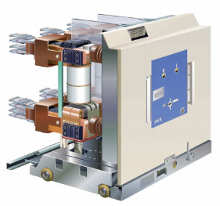
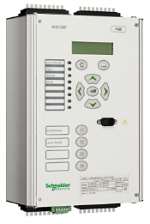
Zabezpieczenie nadprądowe zwłoczne
SN
W
-
+
+
+
+
+
+
I>>
I>>
I>
I>
t
-
-
-
PP
A
B
C
Notes:
1. Przekaźnik nadprądowy zwłoczny MICON Schneider
2. Wyłącznik próżniowy Schneider

Slide 7
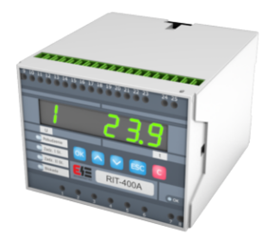




Selektywnośc zabezpieczeń w miejskiej sieci SN
2,0s
1,5s
1,0s
0,5s
1,5s
2,5s
GPZ1
GPZ2
K1
K2
K4
K6
K7
K8
K10
K12
RSM3
1,5s
1,0s
0,2s
K3
1,0s
K5
K9
K11
RSM1
RSM2
RSM5
RSM6
Nastawy:
$\frac{I_{z_min}}{k_{c}∙ϑ_{i}}≥ I_{r} ≥\frac{k_{b}{∙I}_{obc.max}}{ϑ_{i}}$ $k_{c}$=1,2 $k_{b}=\text{1,}\text{5}$
$I_{r1}>I_{r2}>I_{r3}>⋯$
$T_{1}>T_{2}>T_{3}>⋯$
Notes:
1. Przekaźnik nadprądowy RIT 400 ZEG – ENERGETYKA Tychy

Slide 8
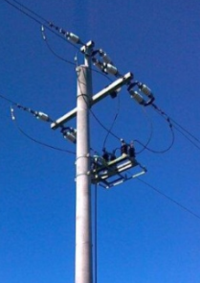
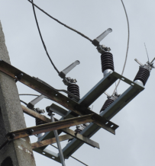
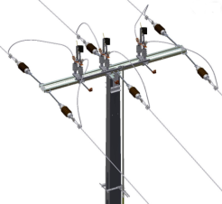
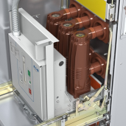

Napowietrzna sieć SN –przywracanie zasilania
RS3
GPZ1
RS1
RS2
L7
GPZ2
L2p
L7p
L1
L2
L5
L9
W1
L1k
L2k
L5p
L5k
L9k
W2
L3p
L4p
L6p
L8p
L4
L8
L3
L6
RS4
RS5
GPZ3
L6k
L11
L13
L10p
L11k
L11p
L13k
W3
L10
L12p
L12
Notes:
1. Wyłacznik próżniowy
2. Odłącznik napowietrzny
3. Odłącznik napowietrzny 2
4. Rozłącznik.
5. Pogotowie Energetyczne ENERGA

Slide 9
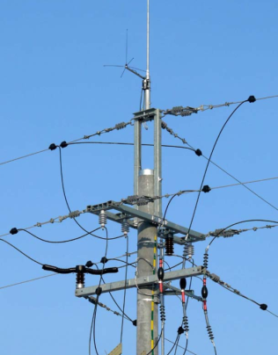
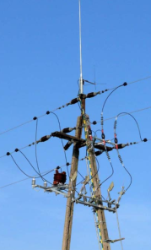
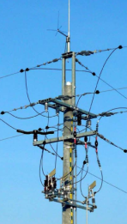

Napowietrzna sieć SN - przywracanie zasilania drogą radiową
RS3
GPZ1
RS1
RS2
L7
GPZ2
L2p
L7p
L1
L2
L5
L9
W1
L1k
L2k
L5p
L5k
L9k
W2
L3p
L4p
L6p
L8p
L4
L8
L3
L6
RS4
RS5
GPZ3
L6k
L11
L13
L10p
L11k
L11p
L13k
W3
L10
L12p
L12

Slide 10
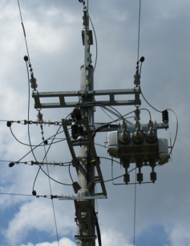
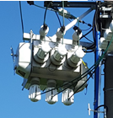
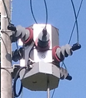

FDIR - Fault Detection Isolation Restoration
RS3
GPZ1
RS1
RS2
L7
GPZ2
L2p
L7p
L1
L2
L5
L9
W1
L1k
L2k
L5p
L5k
L9k
W2
L3p
L4p
L6p
L8p
L4
L8
L3
L6
RS4
RS5
GPZ3
L6k
L11
L13
L10p
L11k
L11p
L13k
W3
L10
L12p
L12

Slide 11
Zabezpieczenie ziemnozwarciowe (filtr Holmgreena)
L3
L2
L1
RIo
0
>>0
>0
Prądy obciążenia
Zwarcie 1f SN
Zwarcie 1f WN

Slide 12
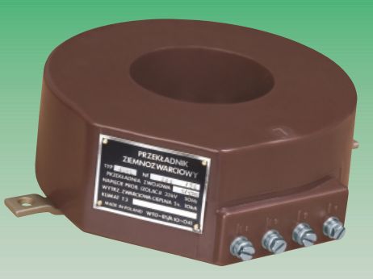
Przekładnik Ferrantiego
Rdzeń
L3
L2
L1
RIo

Slide 13
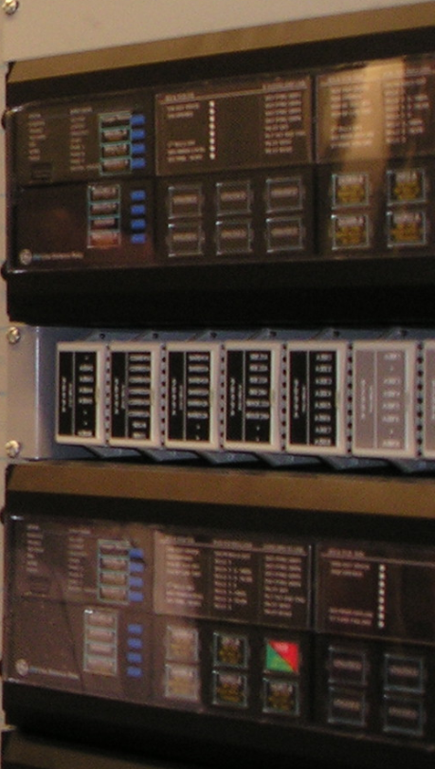
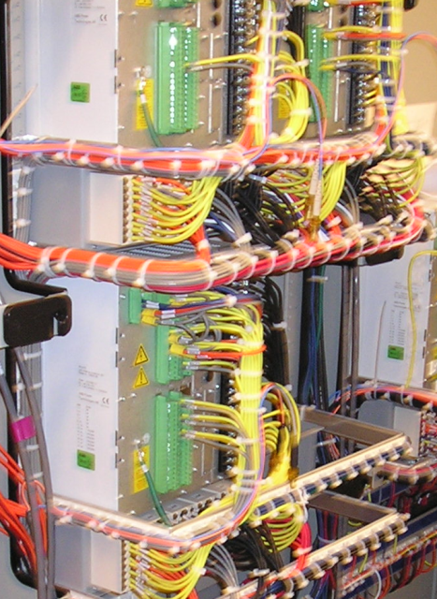

Zabezpieczenie odległościowe
t
III strefa
t₃
t₂
II strefa
t₁
I strefa = 0,8 Z_{L1}
l
w
pp
L1
REL
REL
L2
REL
REL
L3
REL
S1
S2
pn
+
I
U
Z=$\frac{\underline{U}}{\underline{I}}$
REL
REL
Z< ,t
L4
Z
REL
L5
REL
S3
S4
jX
Obszar działania
Obszar normalnego
obciążenia
Z_{robocze}
Z_{zwarcia}
R

Slide 14
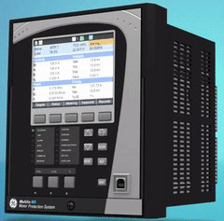
Zabezpieczenie różnicowe transformatora
I_{G}
I_{G}
I_{D}
I_{D}=0
I_{R}
+
I_{R}=0
Pr
Notes:
Zabezpieczenie różnicowe.

Slide 15
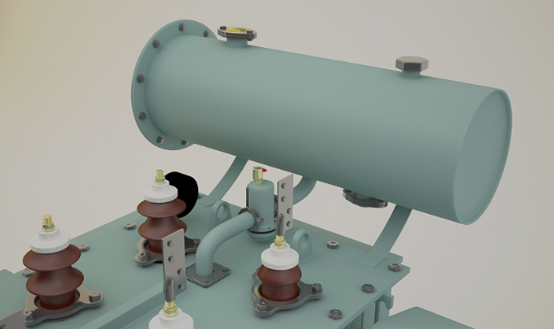
Przekaźnik Buchholza
Konserwator
Buchholz
Sygn.
Wył
Przepływ oleju
Transformator

Slide 16
Elektroenergetyczna automatyka zabezpieczeniowa
Dziękujemy za uwagę

